Slide 1


Slide 2

INTRODUÇÃO
Simplificando os Testes de Softwares
A automação de testes é uma das chaves para desenvolver software com qualidade, rapidez e confiança. Com o Cypress, você pode criar testes modernos, visuais e inteligentes — ideais para validar fluxos críticos como login, cadastro e navegação.
💡 Este eBook é um guia prático e direto para quem quer dominar a automação de testes do jeito certo.

Slide 3
01
CONCEITOS DE AUTOMAÇÃO
A automação de testes ajuda times a validar funcionalidades mais rápido, reduzir erros e entregar software com mais qualidade. Em vez de testar tudo manualmente, scripts automatizados assumem o trabalho repetitivo.

Slide 4
CONCEITOS DE AUTOMAÇÃO
Por que automatizar
  Reduz erros manuais
  Aumenta a produtividade
  Facilita regressões e refatorações
  Garante estabilidade em deploys contínuos
O papel do Cypress
O Cypress é um framework moderno de testes end-to-end em JavaScript, fácil de instalar e com execução visual.
Ele roda diretamente no navegador, mostrando cada passo do teste em tempo real.

Slide 5
02
INTRODUÇÃO AO CYPRESS
O Cypress se destaca por ser rápido, moderno e fácil de usar, principalmente por rodar dentro do navegador.

Slide 6
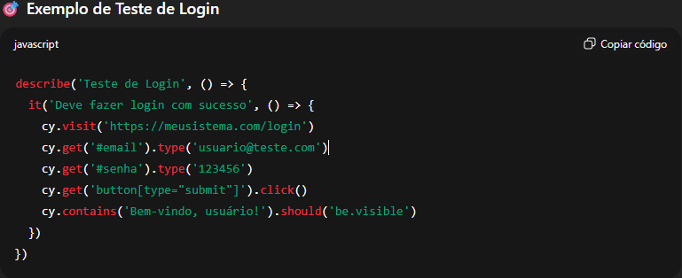
INTRODUÇÃO AO CYPRESS
O Cypress é um framework de testes end-to-end baseado em JavaScript. Ele roda diretamente no navegador, permitindo observar a execução dos testes em tempo real e depurar facilmente quando algo falha.
💡 Dica: o Cypress já aguarda automaticamente os elementos ficarem visíveis, então raramente é necessário usar wait().
✅ Estrutura de Comandos
  cy.visit() → navega
  cy.get() → seleciona elementos
  cy.contains() → busca por texto
  cy.click() → clica
  cy.type() → digita

Slide 7
03
SELETORES DE
ELEMENTO
Os seletores de elemento permitem que você direcione um
elemento HTML específico com base em seu nome de tag.
Eles são simples e diretos. Vamos ver alguns exemplos:

Slide 8
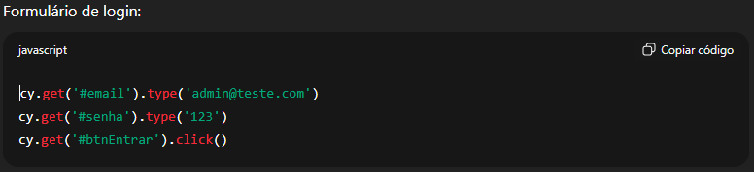
SELETOR POR ID
O seletor por ID é uma das maneiras mais rápidas e precisas de localizar um elemento em uma página. Cada elemento no HTML pode ter um atributo único chamado id, que serve como um identificador exclusivo.
No Cypress, usamos o símbolo # para selecionar por ID, assim como no CSS.
🧩 Vantagens
  Alta performance: o Cypress encontra o elemento rapidamente.
  Legibilidade: o código fica claro mesmo para quem não é desenvolvedor.
  Confiabilidade: IDs raramente mudam, o que evita que testes quebrem.
⚠️ Cuidados
  Verifique se o ID é realmente único. Se o mesmo ID aparecer em mais de um elemento, o Cypress pode selecionar o errado.
  Evite IDs dinâmicos, como id="input_1234" que muda a cada renderização.

Slide 9
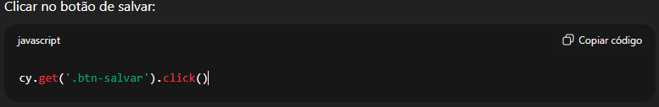
SELETOR POR CLASSE
O seletor por classe é uma das formas mais comuns de localizar elementos em uma página web. No HTML, o atributo class é usado para definir o estilo visual de um elemento (como cor, tamanho, posição), mas também pode ser usado para identificar componentes na automação de testes.
No Cypress, você utiliza um ponto (.) antes do nome da classe — o mesmo padrão usado em CSS.
🧩 Vantagens
  Simples e intuitivo: segue a lógica do CSS.
  Fácil de aplicar: praticamente todo elemento visual tem uma classe.
⚠️ Cuidados
  Classes nem sempre são únicas: Muitas vezes, várias partes do sistema usam a mesma classe (ex: .btn em todos os botões).
  Isso pode causar erros de seleção, clicando no elemento errado.
  Mudanças de layout podem quebrar testes: Desenvolvedores front-end costumam alterar classes com frequência ao ajustar estilos (ex: .btn-login → .botao-entrar).
  Evite classes genéricas: Se o código tiver .input, .form, .container, o teste pode se tornar instável e impreciso.

Slide 10
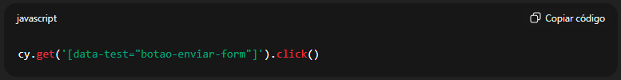
SELETOR POR ATRIBUTO
O seletor por atributo é considerado o método mais moderno e recomendado para localizar elementos em aplicações web, especialmente em ambientes corporativos. Ele é usado para encontrar elementos HTML com base em atributos personalizados, como data-test, data-cy ou data-qa.
Esses atributos são criados exclusivamente para automação de testes e não afetam o layout, o CSS nem a funcionalidade do sistema.
🧩 Vantagens
  Estabilidade máxima: alterações visuais não afetam o teste.
  Legibilidade: o código reflete exatamente o que o usuário faz.
  Compatível com qualquer framework front-end (React, Angular, Vue etc.)
⚠️ Cuidados e boas práticas
  Padronize o nome do atributo em toda a equipe(data-test, data-cy, data-qa).
  Evite usar nomes genéricos — prefira algo descritivo:
  ❌ [data-test="button"]
  ✅ [data-test="botao-login"]
  Evite espaços e caracteres especiais no valor do atributo.

Slide 11
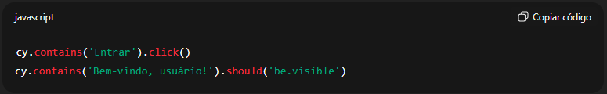
SELETOR POR TEXTO
O seletor por texto é uma das formas mais naturais e humanas de encontrar elementos na tela.
Em vez de procurar por IDs ou classes, ele busca pelo texto visível que o usuário vê no navegador.
No Cypress, usamos o comando cy.contains() para isso.
Esse seletor é especialmente útil para validar mensagens, rótulos, botões e textos exibidos após ações.
🧩 Vantagens
  Leitura natural: o código fica quase como uma frase em português.
  Exemplo: “Clique em ‘Entrar’ e veja ‘Bem-vindo’.”
  Ótimo para validações visuais, como mensagens de sucesso ou erro.
  Independe de atributos HTML — ideal quando você não tem acesso ao código-fonte da página
⚠️ Cuidados e boas práticas
  Mudanças no texto (acentos, maiúsculas, traduções ou espaços) podem quebrar o teste.
  Evite depender apenas do texto em sistemas multilíngues.
  Se houver vários elementos com o mesmo texto (ex: vários botões “Editar”), o Cypress selecionará o primeiro encontrado — use contexto hierárquico para resolver isso.

Slide 12

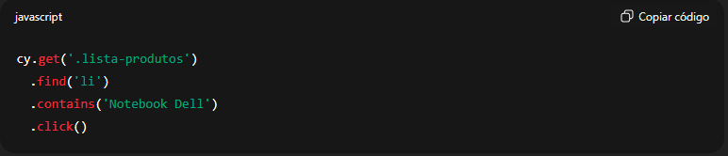
SELETORES HIERÁRQUICOS
O seletor hierárquico é usado quando você quer encontrar um elemento específico dentro de outro elemento.
Ele é extremamente útil quando existem vários elementos semelhantes na página (como formulários, cards, ou botões repetidos).
Em outras palavras:
💬 Você “entra” em uma área específica da página (pai) e procura algo dentro dela (filho).
🧱 Como funciona
No Cypress, combinamos dois comandos:
  cy.get() → seleciona o elemento pai (o contêiner principal)
  .find() → busca um ou mais elementos dentro desse pai
Procurar elementos dentro de um contêiner. A estrutura fica assim:
Quando você precisa navegar dentro de um container.

Slide 13
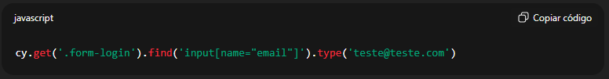

SELETORES HIERÁRQUICOS
Localiza o classe de e-mail e, internamente, encontra o campo de e-mail e digita o seu e-mail.
💡 Use quando o mesmo elemento aparece em diferentes áreas da tela.
🧠 Quando usar Seletores Hierárquicos
  Quando há elementos repetidos com o mesmo nome ou classe (ex: vários botões “Salvar”).
  Para testar componentes específicos dentro de páginas complexas.
  Para organizar o escopo dos testes, tornando-os mais legíveis.
🧩 Vantagens
  Evita ambiguidades quando há múltiplos elementos iguais.
  Deixa os testes mais organizados e sem conflito de seletores.
  Aumenta a legibilidade ao mostrar claramente onde o elemento está.
⚠️ Cuidados
  Não exagere nas camadas. Evite cadeias muito longas como:
  Isso torna o teste frágil e difícil de manter.
  Prefira definir um ponto de entrada claro (por exemplo .form-login) e usar .find() ou .within() de forma simples.

Slide 14
04
GHERKIN E TESTES BDD
O Gherkin é uma linguagem simples que descreve comportamentos do sistema de forma legível para todos — desenvolvedores, QAs e gestores.

Slide 15
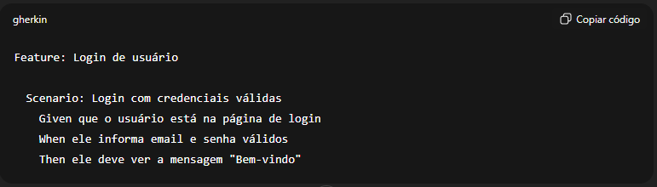
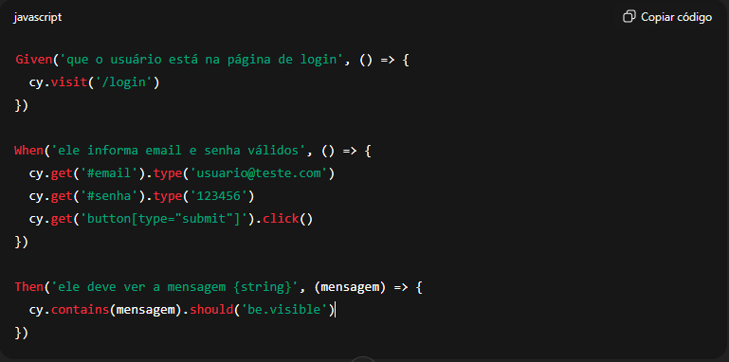
GHERKIN E TESTES BDD
Gherkin e BDD são conceitos de desenvolvimento ágil que trabalham juntos: BDD (Behavior Driven Development) é uma metodologia que foca no comportamento do sistema.
Gherkin é a linguagem que descreve esses comportamentos de forma simples, conectando times técnicos e não técnicos e servindo como base para testes automatizados.
✍️ Estrutura Gherkin
  Given (Dado) → contexto inicial
  When (Quando) → ação executada
  Then (Então) → resultado esperado
📘 Exemplo Gherkin de Login
💻 Implementação no Cypress

Slide 16
05
BOAS PRÁTICAS PROFISSIONAIS
O uso de Page Objects e Fixtures (dados externos) é uma prática recomendada na automação de testes para melhorar a organização, a legibilidade, a manutenção e a reutilização do código.

Slide 17
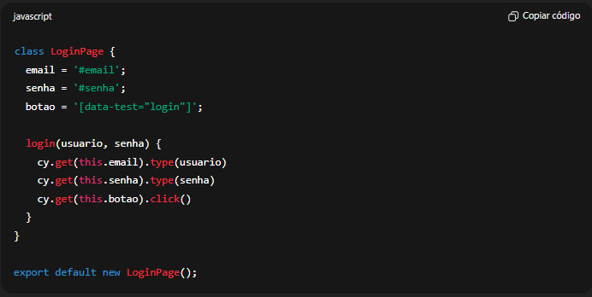
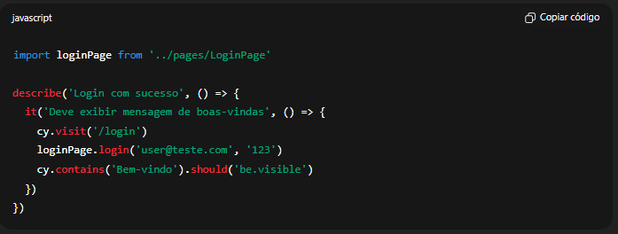
BOAS PRÁTICAS PROFISSIONAIS
PAGE OBJECT
O Page Object é um padrão de design onde cada página (ou parte significativa) da interface do usuário (GUI) em um sistema web é representada por uma classe ou um objeto no código de automação.
🧠 Page Objects
Organize seus seletores e ações em classes separadas.
💻 Uso no teste

Slide 18

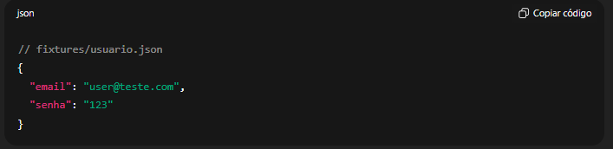
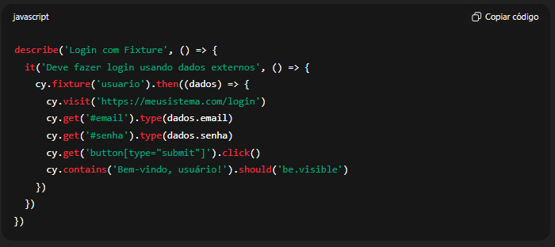
BOAS PRÁTICAS PROFISSIONAIS
FIXTURES
Fixtures são usados para preparar o ambiente de teste, incluindo dados de teste (como dados de login, informações de formulários, etc.), para que o teste seja executado de forma consistente e isolada.
📁 Onde ficam os fixtures
Por padrão, o Cypress cria uma pasta chamada:
Dentro dela, você pode criar arquivos .json que armazenam informações que serão usadas nos testes.
⚙️ Uso de Fixtures (dados externos)
Arquivo de dados (usuario.json):
🧠 Teste usando o fixture:

Slide 19
06
TESTES DE API COM CYPRESS
Testar APIs com Cypress envolve o uso do comando cy.request() para enviar requisições HTTP (GET, POST, etc.) e do comando cy.intercept() para simular ou interceptar respostas de API.

Slide 20
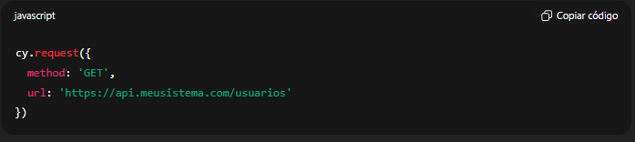
TESTES DE API COM CYPRESS
O Cypress não serve apenas para testes de interface (UI) — ele também é uma ótima ferramenta para testar APIs de forma rápida, simples e eficiente.
Com ele, é possível enviar requisições HTTP (como GET, POST, PUT e DELETE), validar respostas e até criar dados antes de executar testes na interface.
💬 Pense nos testes de API como a base da automação: você garante que o “motor” da aplicação está funcionando antes de testar a “carroceria” (a interface).
⚙️ Comando Principal: cy.request()
O comando cy.request() é usado para fazer chamadas HTTP diretas à API.
🧩 Sintaxe básica:

Slide 21
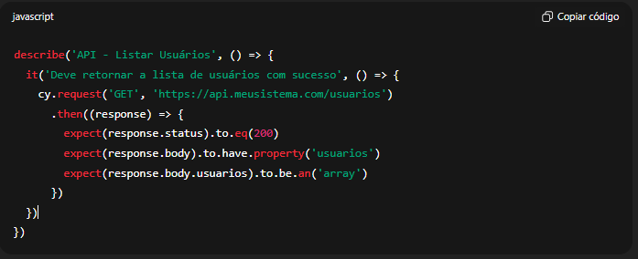
TESTANDO UM GET SIMPLES
📋 Exemplo 1 — Testando um GET simples
💡 O que está acontecendo aqui:
  cy.request() envia uma requisição GET para a API.
  response.status verifica se a resposta foi 200 (OK).
  response.body contém o conteúdo retornado pela API.

Slide 22
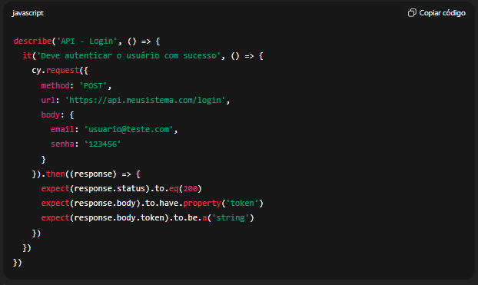
TESTANDO UM POST SIMPLES
🔐 Exemplo 2 — Testando um POST (Login)
Agora, um teste realista de login por API — algo muito comum em automações.
✅ Dica:
O teste acima pode ser usado antes de testes de UI para gerar o token de login automaticamente — evitando precisar “digitar” o login toda vez.

Slide 23
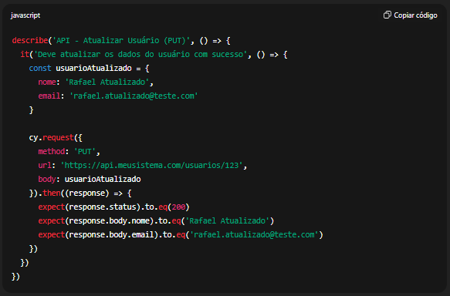
TESTANDO UM PUT SIMPLES
🛠️ Exemplo 3 — Testando um PUT — Atualizando Usuário
Imagine que você já tem um usuário cadastrado na API e deseja atualizar o nome e o e-mail dele.
💡 Explicação
  method: 'PUT' → indica que queremos atualizar um recurso existente.
  url → deve incluir o ID do usuário que será alterado.
  body → contém os novos dados que serão enviados.
  expect() → valida se a resposta foi bem-sucedida e se os campos foram realmente atualizados.
✨ Dica: sempre teste campos específicos para garantir que a atualização aconteceu.

Slide 24
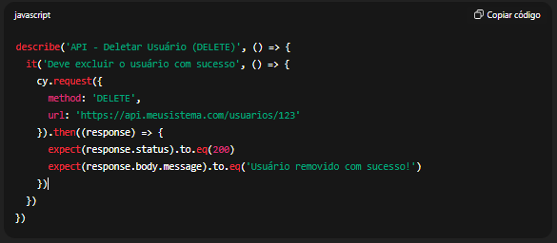
TESTANDO UM DELETE SIMPLES
🗑️ Exemplo 4 — Testando um DELETE — Removendo Usuário
Agora, vamos remover o mesmo usuário criado anteriormente.
💡 Explicação
  method: 'DELETE' → indica a remoção do recurso.
  url → inclui o ID do item a ser excluído.
  expect(response.status).to.eq(200) → garante que a operação foi concluída com sucesso.
  A mensagem retornada (message) pode variar conforme a API — sempre confira a documentação.

Slide 25
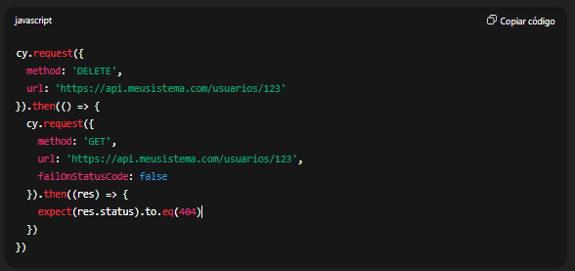
VALIDAÇÃO APÓS O DELETE
🧠 Exemplo 5 — Validação após o DELETE
É uma boa prática verificar se o item foi realmente removido.
Você pode fazer isso com uma nova requisição GET logo em seguida:
⚙️ failOnStatusCode: false evita que o Cypress interrompa o teste ao receber um erro 404 (que, neste caso, é esperado).

Slide 26
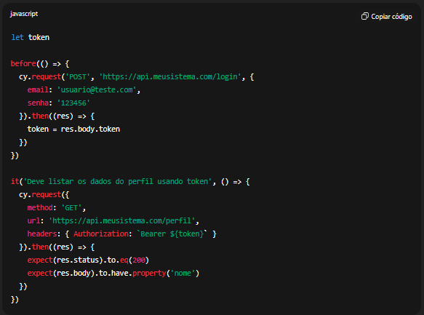
USANDO O TOKEN GERADO
🧠 Exemplo 6 — Usando o Token Gerado
Você pode guardar o token JWT e reutilizá-lo em outras chamadas de API:
💬 Essa técnica é útil para fluxos autenticados, onde várias requisições dependem de login.

Slide 27
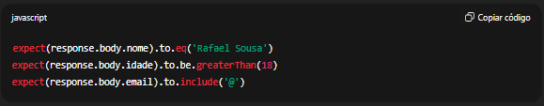
VALIDAÇÃO DE RESPOSTAS
🧩 Exemplo 7 — Validação de Respostas
O Cypress permite validar qualquer campo do retorno da API:
📘 Vantagens de Testar APIs com Cypress
  Sem dependência da interface: os testes rodam mais rápido.
  Identificação rápida de erros: você sabe se o problema está na API ou no front-end.
  Integração com UI: é possível usar resultados da API dentro de testes visuais.
  Fluxos completos: dá para cadastrar, autenticar e validar dados sem precisar clicar em nada.
⚠️ Boas Práticas
  Evite chamar APIs externas reais — use ambientes de teste ou mocks.
  Centralize URLs e tokens em variáveis de ambiente (cypress.config.js).
  Use fixtures para armazenar dados de requisições repetidas.
  Nomeie os testes de forma clara, como api_login.spec.js ou api_usuarios.spec.js.

Slide 28
07
ERROS COMUNS E COMO EVITÁ-LOS
Mesmo desenvolvedores experientes cometem erros ao automatizar testes com Cypress. Saber quais são os mais comuns e como evitá-los é essencial para garantir testes mais rápidos, estáveis e confiáveis.

Slide 29
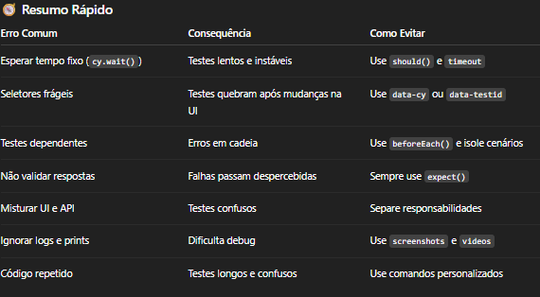
ERROS COMUNS E COMO EVITÁ-LOS
Ao começar a trabalhar com Cypress, é normal encontrar alguns erros que se repetem entre os desenvolvedores. Esses problemas geralmente estão ligados à sincronia dos comandos, ao uso incorreto de seletores, ou à falta de boas práticas na estrutura dos testes. Conhecer essas armadilhas é essencial para criar automações mais estáveis e confiáveis.
💬 Termos de Erro Comuns
  Timeout — O elemento demorou demais para aparecer.
  Element not found — Seletor incorreto ou elemento não existe.
  Cross-origin error — Tentativa de acessar site diferente da base URL.
  Assertion failed — A validação (expect) não passou.
⚙️ Dica Final:
Testes estáveis vêm da clareza e consistência — se cada teste tem um propósito único e usa boas práticas, você evita 90% dos problemas mais comuns.

Slide 30
08
GLOSSÁRIO RÁPIDO
Um guia rápido para fixar os principais conceitos

Slide 31
GLOSSÁRIO RÁPIDO
📖 Glossário Cypress e Automação
Termo | Significado
Cypress | Framework de automação de testes end-to-end
Gherkin | Linguagem para escrever cenários legíveis
BDD | Behavior-Driven Development (desenvolvimento guiado por comportamento)
Fixture | Arquivo JSON usado para armazenar dados de teste
Page Object | Padrão de organização para páginas e componentes
Selector | Forma de identificar elementos na página
cy.get() | Seleciona um elemento HTML
cy.request() | Faz uma requisição HTTP
beforeEach() | Executa um bloco antes de cada teste
assert / should | Validações (asserções) em Cypress

Slide 32
CONCLUSÃO

Slide 33
CONCLUSÃO
⚙️ Automação: qualidade em movimento
A automação de testes é o caminho para garantir qualidade, velocidade e segurança no desenvolvimento de software.
Ela reduz erros manuais, acelera entregas e dá mais confiança a cada atualização.
🔁 Automatizar é transformar tempo gasto em tempo ganho.
💡 Cypress: moderno e eficiente
O Cypress simplifica a automação com:
Execução em tempo real 🧭
Relatórios visuais 📊
Com ele, os testes se tornam parte natural do desenvolvimento, não um obstáculo.
🧩 BDD e Gherkin: colaboração que gera clareza
O BDD e o Gherkin aproximam equipes técnicas e de negócio, descrevendo comportamentos de forma simples e legível.
Assim, todos entendem o que o sistema deve fazer antes mesmo de escrever o código.
💬 Comportamento claro gera testes melhores.

Slide 34
OBRIGADO!

